Slide 1

VY_32_INOVACE_CJK42860BED
Výukový materiál v rámci projektu OPVK 1.5 Peníze středním školám
Číslo projektu: CZ.1.07/1.5.00/34.0883
Název projektu: Rozvoj vzdělanosti
Číslo šablony: III/2
Datum vytvoření: 8.1.2013
Autor: Mgr. Karla Bedrlíková
Určeno pro předmět: Český jazyk a literatura
Tematická oblast: Světová literatura po roce 1945
Obor vzdělání: Kosmetické služby(69-41-L/01),
4. ročník
Název výukového materiálu: Sophiina volba – test s využitím filmových ukázek
Popis využití: Doplňovací test s filmovými ukázkami
Čas: 15 minut

Slide 2
William Styron
Sophiina volba - opakování

Slide 3
Doplňte tvrzení tak, aby byla správná
Příběh románu Sophiina volba se odehrává v .
Příjmení Sophie zní .
Sophie je národnosti a žila v .
Její otec byl .
Svého otce Sophie nenáviděla, protože .
S budoucím milencem se setkala v .
Jejich vztah byl protože Sophiin partner byl a .
Vypravěčem románu je - chtěl se stát .
Všichni tři žili v penzionu .

Slide 4
Doplňte tvrzení tak, aby byla správná
Nejtěžší Sophiinou volbou bylo .
Vyjmenujte další tři volby, které Sophie musela podstoupit.
Nathan tvrdí, že pracuje v .
Stingo se dozvídá pravdu o Nathanově zdraví od .
Sophie nakonec neunese pronásledování vzpomínek a .

Slide 5
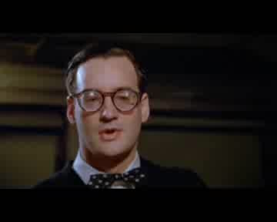
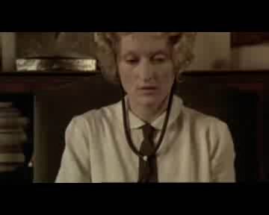
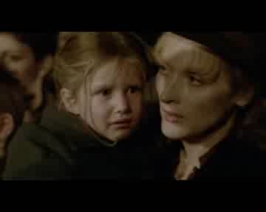
Zařaďte úryvky do kontextu celého díla
Ukázka 1
Ukázka 2
Ukázka 3

Slide 6
Použitá literatura
www.wikipedie.cz
V testu bylo užity ukázky ze zmíněného filmu Sophiina volba (1982).

Slide 7
Které z uvedených tvrzení není pravdivé?
W. Styron získal Nobelovu cenu za literaturu.
Meryl Streep za podání Sophie vybojovala filmového Oscara.
Sophie byla zatčena, protože se v Polsku účastnila protifašistického odboje.
Po válce Sophie nalézá jen svého syna.
Román je podáván retrospektivně, časové roviny se prolínají.
Styron napsal román po návštěvě Československa a Osvětimi.

